Slide 1
Aplicación Multiherramientas (Taller diseño y desarrollo de soluciones)
Integrantes:Nelson Aravena
Raúl Escobar
Benjamín Paredes Poblete

Slide 2
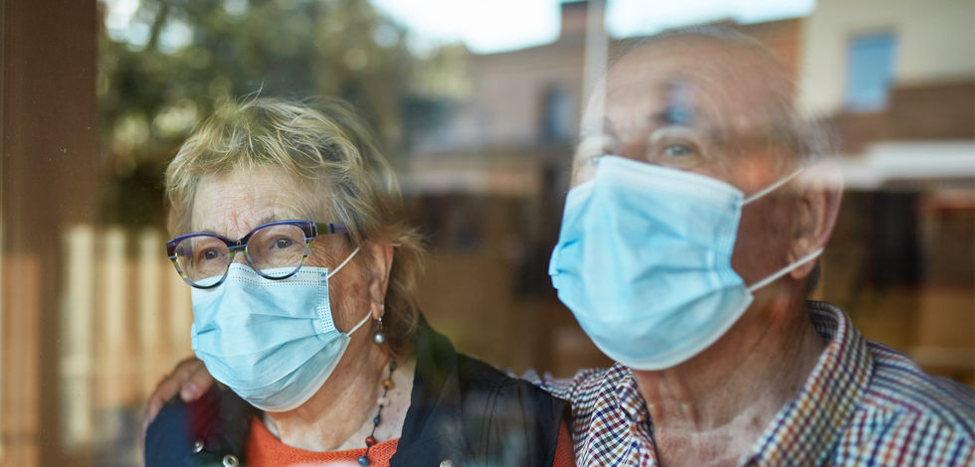
Descripción
Nuestro proyecto busca la realización de una aplicación móvil multi Herramientas, la cual, tendrá como finalidad facilitarle uso del sistema operativo Android en adultos mayores que tienen dificultad de uso

Slide 3
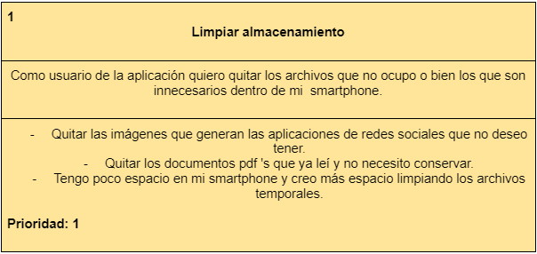
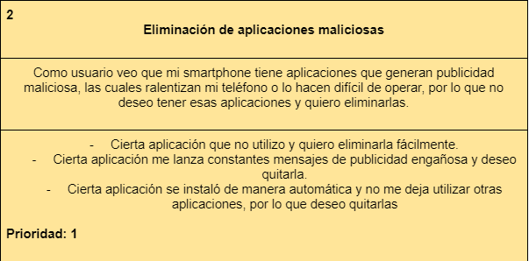
Historias De Usuario

Slide 4
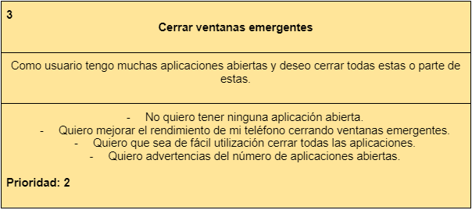
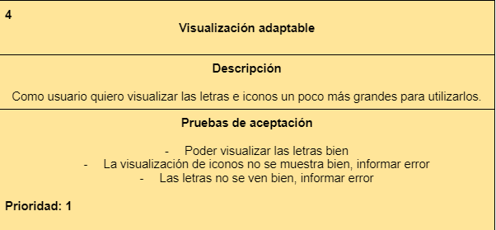
Historias De Usuario 2

Slide 5
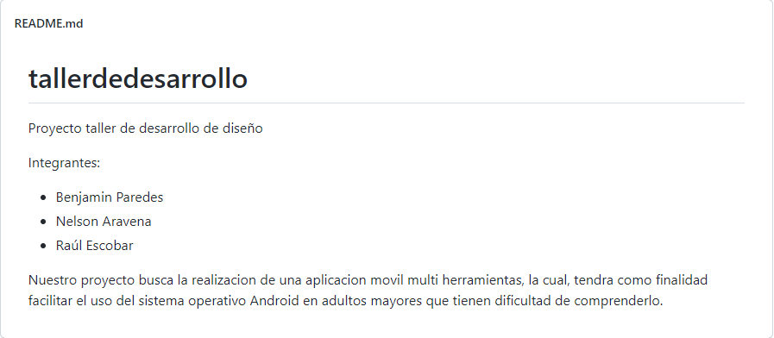
Conclusión
Como conclusión creemos que esta idea para proyecto es muy viable
Debido a que a futuro a esta aplicación se le puede agregar
mas funciones. Por lo cual seria un proyecto escalable

